Slide 1
Radyoterapinin Akut (Erken) ve Geç Etkileri-I

Slide 2
Radyoterapi Yan Etkileri
Fonksiyonel Bozukluklar
Erken Yan Etkiler (RT- 3 ay)
Orta (intermediate) Etkiler (3-6 ay)
Geç Yan Etkiler (>6 ay)
Karsinogenez

Slide 3
Tolerans Doz
Minimal tolerans dozu TD 5/5
Maksimal tolerans dozu TD 50/5
Quantec
Dikkat
Kombine modalite tedaviler
Konvansiyonel dışı fraksiyone şemalar

Slide 4
Hedef hücreler
Kök hücreler (klonojenik keratinosit, hematopoietik kök hücre)
Epiteliyal hücreler
Tanımlanamayanlar (Mesane)

Slide 5
Yan Etkileri Nasıl Değerlendirelim??
Akut
RTOG akut toksisite kriterleri
NCI akut toksisite değerlendirmesi
WHO- CTC (common toxicity criteria)
Geç
LENT (RTOG-EORTC)
NCI
WHO-CTC

Slide 6
Erken ve Geç Komplikasyonlari Etkileyen Faktörler
Tedaviye ait
Cerrahi
Radyoterapi
Kemoterapi
Hastaya ait
Beslenme
Hijyenik durum
Bağışıklık
Komorbid hastalıklar
Yaş
Notes:
The lecturer can point out that this important distinction will be discussed more in the context of the linear quadratic model.

Slide 7
Radyoterapi Toksisitesini Etkileyen Faktörler
Total doz
Fraksiyon dozu
Fraksiyonlar arası süre
Radyasyon kalitesi ve tipi
Doz hızı
İntrinsik radyosensitivite
Radyasyon uygulanan doku

Slide 8
Radyoterapi Akut ve Geç Etkileri
Deri
SSS
Baş-boyun
Toraks
GİS
Hematopoietik Sistem
Üriner sistem
Kas-iskelet sistemi

Slide 9
DERİ

Slide 10
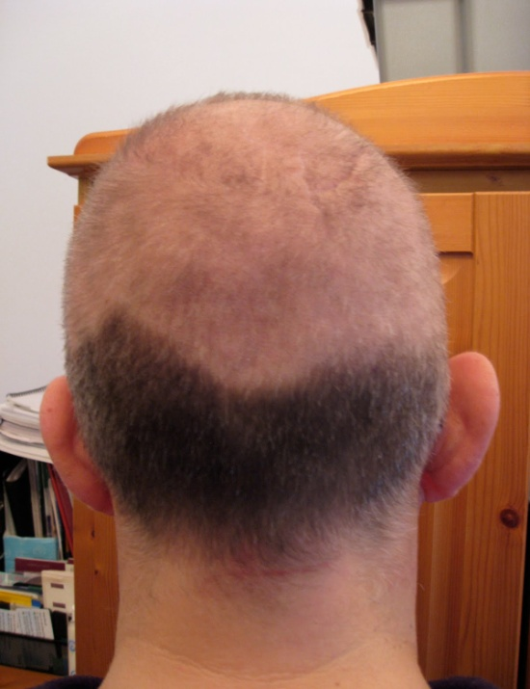
Deri-Akut etkiler
İlk 7-10 gün
Eritem
Progresif pigmentasyon
Epilasyon
Desquamasyon
Yaş dermatit
Nekroz

Slide 11
Dermatiti Etkileyen Faktörler
Hastaya Bağlı
Deri katlantısı olan bölgeler
Terleyen, ıslanan bölgeler
Şişman hasta, aksilla, intergluteal bölge
Fiziksel tahrişe maruz kalan bölgeler
Comorbid hastalıklar (Kollajen doku hast, Diyabet)

Slide 12
Dermatiti Etkileyen Faktörler
XRT bağlı
Ortovoltaj ve elektron enerjileri
Bolus kullanımı

Slide 13
Kemo-radyoterapi Etkisi
Methotrexate
Taxan grubu
5-FU kullanan hastalarda (kümülatif 5FU dozu artmasıyla)
Doxorubicin
Bleomisin
Aktinomisin
Hidroksiüre

Slide 14
Korunma
Cilt dozuna dikkat
Koruyucu ajan yok
Cilt temizliği
Cildi tahriş etmeyen giyim
Güneşten koruma

Slide 15
Cilt Temizliği
99 Meme kanserli hasta
Prospektif randomize çalışma
XRT sırasında
Sabun ve suyla yıkanma
vs
Yıkanma yok
Roy et al. Radiother Oncol 2001

Slide 16
Cilt Temizliği
Sonuçlar
Yaş desquamasyon
% 14 vs % 33
p<0.05
Ağrı, kaşınma ve yanma hissi skorlaması
yıkanmayan grupta daha kötü
(trend var)

Slide 17
Tedavi
Semptomatik
Ağrı kontrolü
Cilt temizliği
Pansuman
%0.9 NaCl veya Burrow solüsyonu

Slide 18
Tedavi
Topikal kortikosteroidler
Prednol, Kenacort, Beklazon vs
Nemlendiriciler (non-iyonik)
TheraCare, Aquaphor, Vazelin
Kremler-Vitamin A ve E
Antibiyotikli ve/veya antifungal kremler
Pruritis
Aloe vera, antihistaminikli (Bendaryl), düşük doz steroidli kremler, nişasta, petrolatum ürünleri (vazelin)
Aloe vera; bactericidal, epitelizasyonu artırır, akut infalamasyonu yatıştırır.
Steroid; dermal atrofi yapabilir.

Slide 19
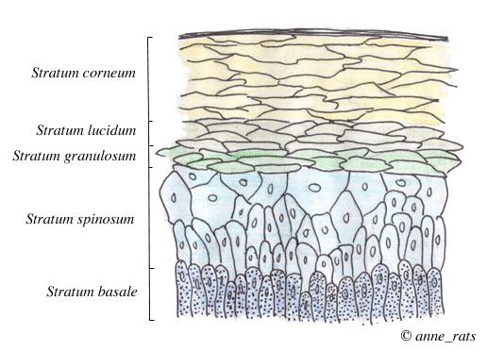
Deri-Geç etkiler
Fibrosiz: Hasarlı dokudan salınan büyüme faktörleri etkisinde fibrositlerin aşırı proliferasyonu
Telenjektazi: İncelmiş epitel altında atrofik dermisde ince duvarlı, dilate damarlar
Atrofi: Hem fibrositlerin kaybı hemde kollajen reabsorbsiyonunun kaybı
Lenfödem:

Slide 20
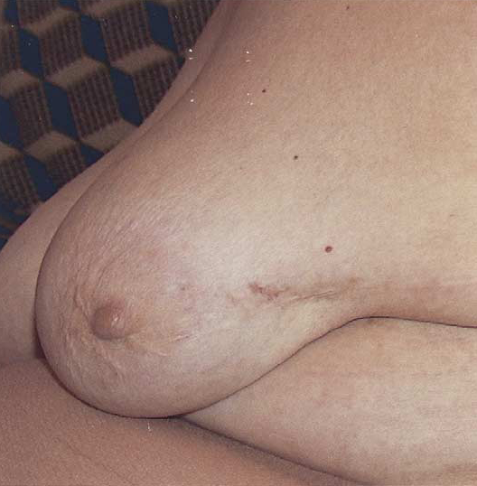
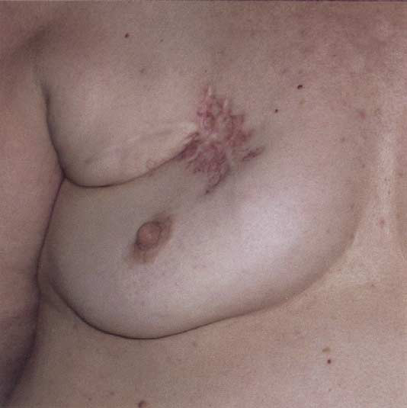
Deri-Geç etkiler
Grade 1
Grade 2
Grade 3

Slide 21
Deri-Geç etkiler-Lenfödem
Kapiller - interstisyel doku ve lenfatikler arasında geçişin bozulması sonucu subkutan dokuda sıvı birikimi
İlk ellerde ödem
AD ile ortalama insdansı %13
SLND sonrasında <%1-3
AD + RT ile %9-58
AD yapılmadan RT ile %4-8

Slide 22
Deri-Geç etkiler
Tedavi
Fibrosiz: Vit E+pentoksifilin
Telenjektazi: Lazer tedavisi
Lenfödem: Dekonjestif tedavi, kompresyon bandajı, fizik tedavi, cerrahi (lenfatiko-venöz drenaj)

Slide 23
SANTRAL SİNİR SİSTEMİ

Slide 24
Santral Sinir Sistemi-Akut etkiler
Beyin: Radyoterapiye bağlı ödem
Nörolojik semptomların alevlenmesi
Başağrısı
Bulantı-kusma
Tedavi: Kortikosteroidler (Deksametazon)

Slide 25
Kemo-radyoterapi
Akut ensefalopatiye neden olabilir
Sisplatin
Asparajinaz
İfosfamid
Methotrexate
Sitarabin (Ara-C)
İnterferon
IL-2

Slide 26
Santral Sinir Sistemi-Geç etkiler
Nörokognitif problemler
Matematik öğrenme güçlüğü
Unutkanlık
Spinal kord: myelit
Hipofiz hormon baskılanması
Beyin nekrozu

Slide 27
Santral Sinir Sistemi-Geç etkiler
Tedavi:
Nörokognitif etkiler için: Donezepril, ginko biloba, metil fenidat
Endokrin yetmezlik: hormon replasmanı
Beyin nekrozu: cerrahi girişim, antikoagülan, HBO

